Slide 1
МИНИСТЕРСТВО ОБРАЗОВАНИЯ И НАУКИ РФ
ФГБОУ ВПО ГЛАЗОВСКИЙ ГОСУДАРСТВЕННЫЙ ПЕДАГОГИЧЕСКИЙ ИНСТИТУТ ИМЕНИ В.Г. КОРОЛЕНКО
Колледж информационных и социальных коммуникаций
Учебная практика
по дисциплине “Прикладное программирование”
Проект
Информационно поисковые системы “Склад”
Выполнил: студент
группы 33
Печенкин Н.А.
Научный руководитель:
Касаткин К.А
Оценка_________________
Глазов 2017

Slide 2
Спецификации
Создание базы данных склад
Регистрация поступления товара на склад
Регистрация отгрузки товара со склада
Формирование инвентарной ведомости

Slide 3
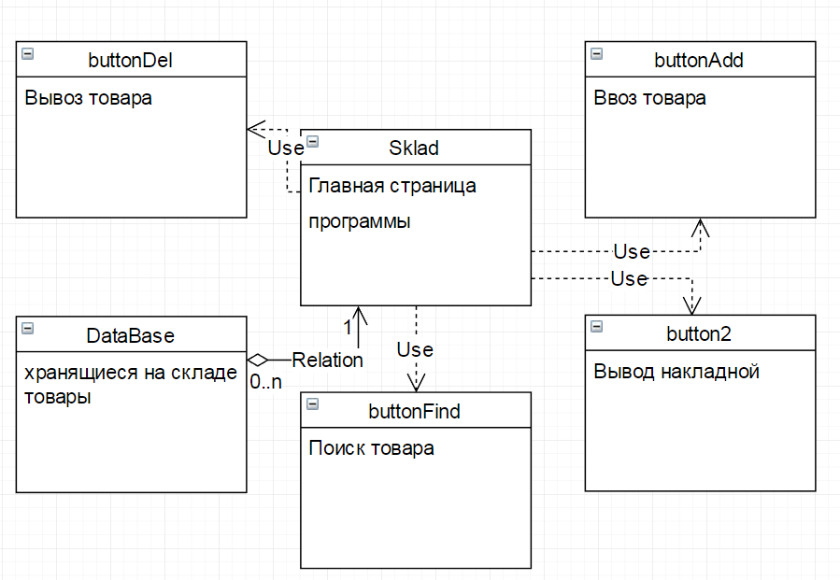
Блок схема

Slide 4
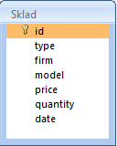
Схема базы данных

Slide 5
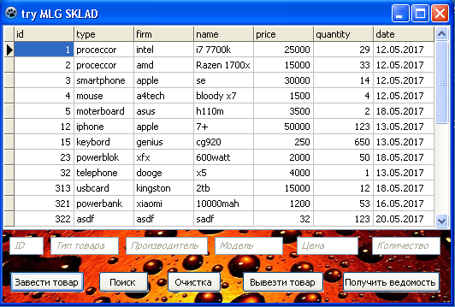
Главное меню программы

Slide 6
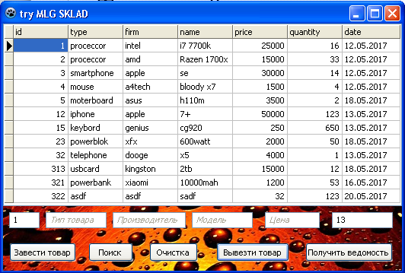
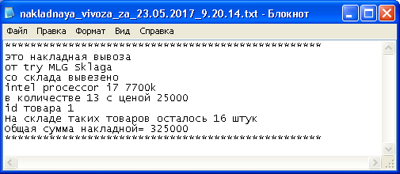
Вывоз товара

Slide 7


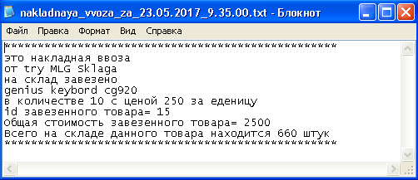
Ввоз товара

Slide 8
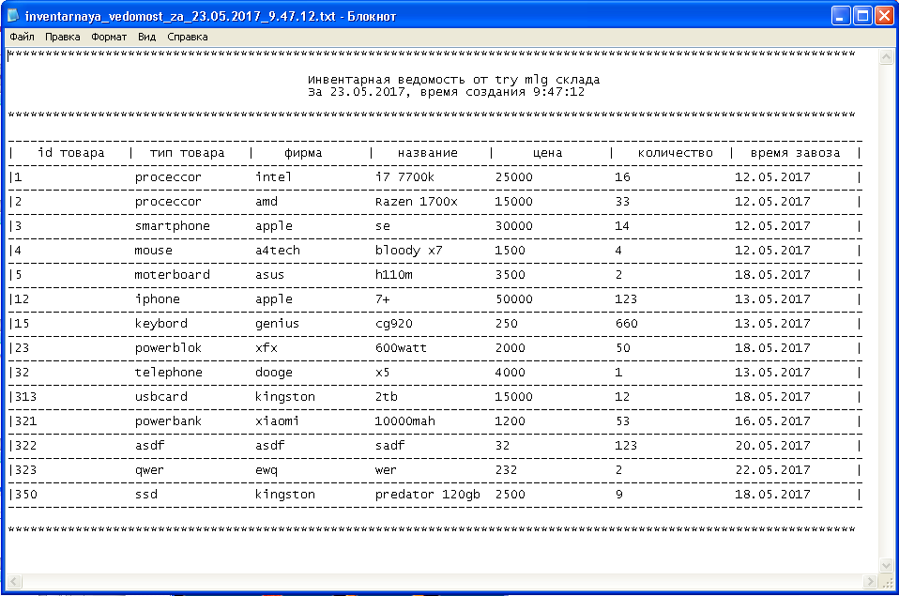
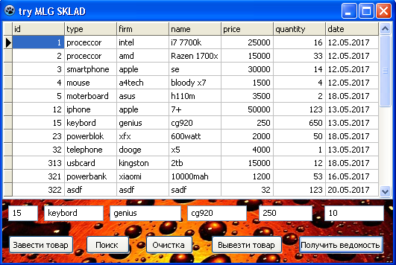
Инвентарная ведомость

Slide 9
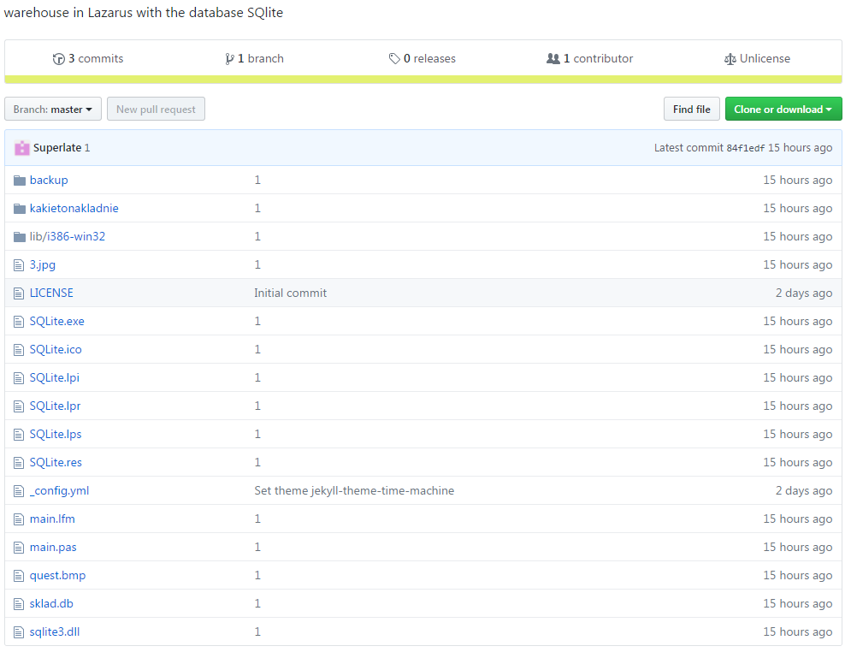
Репозиторий
https://github.com/Superlate/Sklad

Slide 10
Источники
Иванова Г.С. Технология программирования: учебник / Г.С. Иванова. — М. : КНОРУС, 2011. — 336 с. ISBN 978-5-406-00519-4
SQLite в Lazarus[Электронный ресурс]. – Режим доступа:https://devlaz.ru/lazarus_sqlite/(дата обращения 12.05.2017)
Lazarus - работа с базами данных [Электронный ресурс]. – Режим доступа:http://www.delphi-dev.ru/index.php/lazarus/lazarus-rabota-s-bazami-dannykh.html (дата обращения 12.05.2017)

